Slide 1
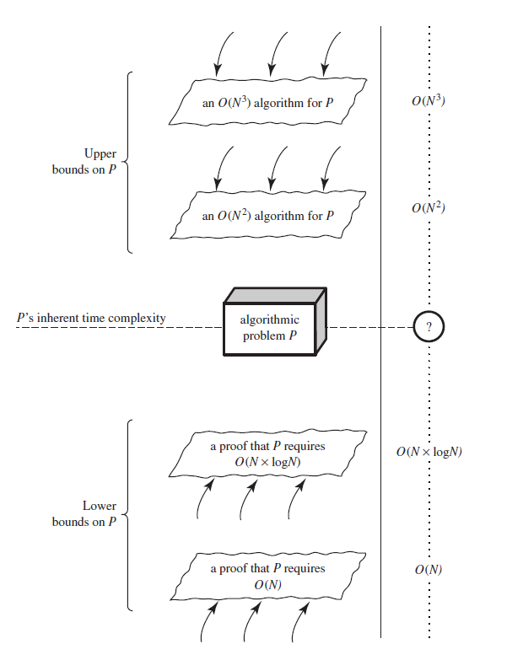
什么是“Algorithmic Gap”?
给出一个问题P，那么P的难度就是固有的，假设为g（这是P的自身属性）。
什么是算法的“上界”？
当我们找到一个解P的算法时（假设它的性能是f ）
我们说f 是算法问题难度的上界之一。）
g=O(f ).(属于)
对于一个问题我们也许可以找到很多种算法，也许它们的复杂度和效率
不同，但是它们都能解决问题P，所以将它们都称为g的上界
多种解法中越往“上”表示时间复杂度越高而且效率越低。（大多数情况
下我们可以根据时间复杂度来粗略估计算法的效率）
Notes:
f性能：f按一定步骤解出目标值。（）

Slide 2
什么是算法的“下界”？
如果我们能够证明，解这个算法问题P，至少需要
O(h )的算法才可以，比如遍历的难度至少是O(N ) ，
那么我们就得到了算法问题的一个难度的下界，即
解决P所必须要的代价，比如排序时至少要比较的次数。
那么我们在这个方向上的工作就是不断去证明：
问题P的解的最小代价是否比h高，得到许多下界h’,h’’。
下界中越往“上”则我们可以知道要解决P所付出的代价
至少是最上面的那个。
Notes:
f性能：f按一定步骤解出目标值。

Slide 3
当问题P的解的下界不断在提高（用证明来完成），
问题P的解的上界不断在下降（用算法设计来完成），
如果他们meet了，我们可以说：我们找到了这个
问题P的解的难度g，也即最优的解。
（因为比如证明了下界中的O(N ) 和O(N *log N)
那么肯定找不到上界中有O(N ) 的算法，所以meet
到的话就是最优解）
否则，目前最优的算法和理想的算法之间就存在gap，
这个gap就被称为这个问题的算法gap。
当算法gap存在时，要么就是我们没有找到最好的算法，
要么就是我们不能证明还有其它更好的算法，
，要么就是两者都没有完成。
Notes:
f性能：f按一定步骤解出目标值。可以理解为理想与现实间的差距。

Slide 4
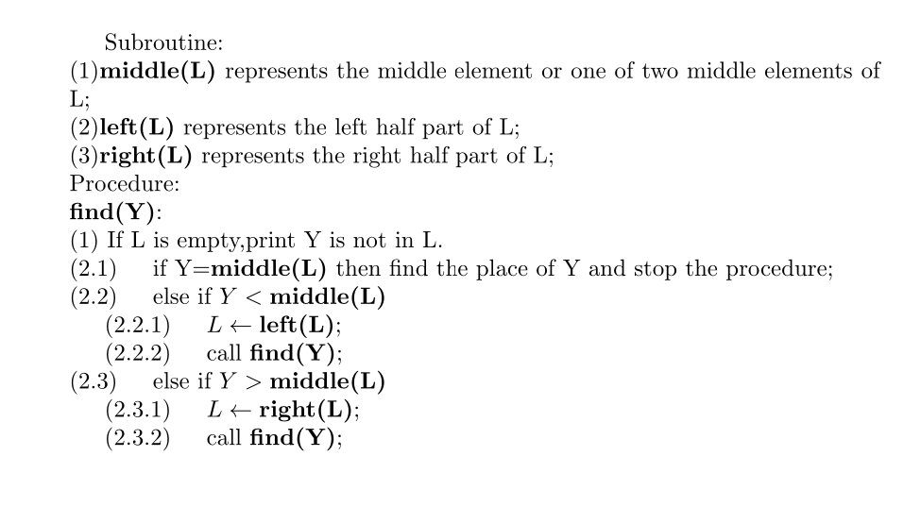
举一个算法问题案例：
从一个排好序的电话簿L中寻找一个电话Y
这是一个上界（一个算法）：
可以看出如果比较一次没有找到Y，那么下次比较L大约会变成原来的一半，L的长度减少速度大约是log2(N)(N为L的元素总数)，所以最多log2(N)比较就可以找到Y。
当然每次还要判断Y是否为空集，但是也是最多log2(N)次，
O(log2(N） )= O(2log2(N） )
所以该算法的时间复杂度是O(log2(N） )。

Slide 5
这个算法问题的Algorithmic Gap已经被弥合的证明如下：
首先，我们已知的条件是：L中的元素都可以和Y比较出大小。每进行一次比较，比较的结果会决定下一次和Y比较的元素要不就是找到了Y。
证明：将L中的元素抽象成一个二叉树，每个二叉树的节点代表一个元素，代表Y的元素是一个叶子而不是节点，因为此时找到Y停止比较。则每个线段（或叫边）代表对应的比较过程，将用过的线连起来则组成了所有的比较过程。我们知道N个元素的二叉树的最小深度为log2(N), 所以要确保能够找到Y并且使比较次数最小，那么这种情况就是二叉树深度最小的情况，那最少的比较大约是log2(N)，所以目前理想的算法时间复杂度是O(log2(N） )。
那么已知算法和理想中的算法时间复杂度相同，那么该算法便是最优算法。

Slide 6


